Slide 1
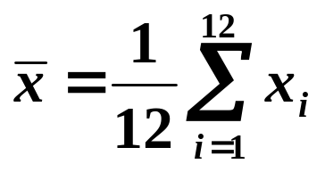

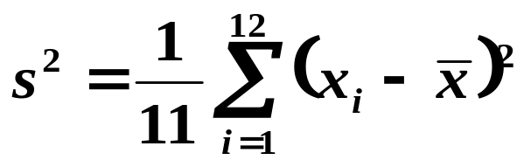

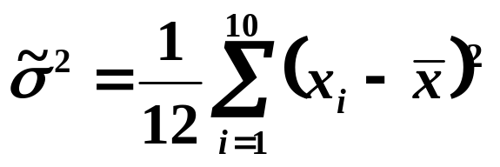

概率论与数理统计作业13（§5.1～§5.2）
1. 设抽样得到样本观测值如下：
15.8，24.2，14.5，17.4，13.2，20.8，
17.9，19.1，21.0，18.5, 16.4, 22.6。
计算样本均值、样本方差及样本二阶中心矩的观测值。
解
样本均值
样本方差
样本二阶中心矩

Slide 2

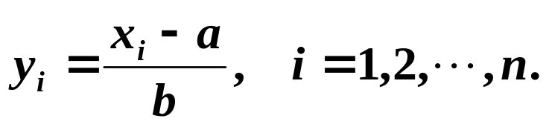

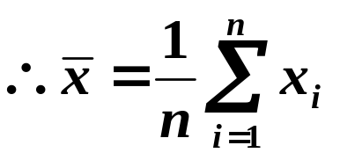
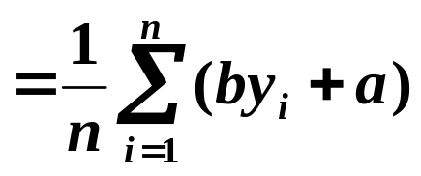
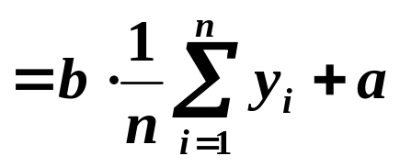

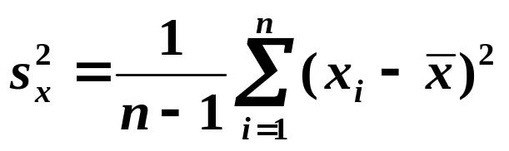
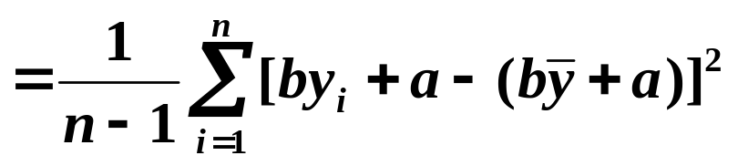
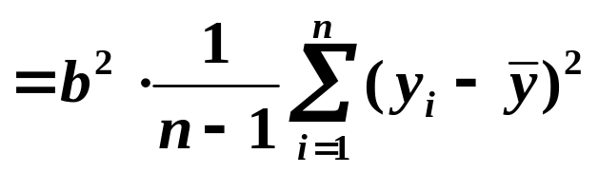
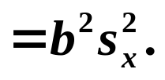
2. 已知样本观测值：
设a及b≠0为常数，作变换
证明：（1）
证明

Slide 3



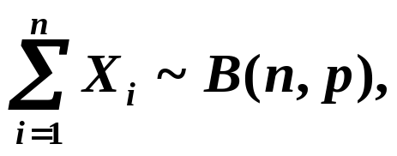

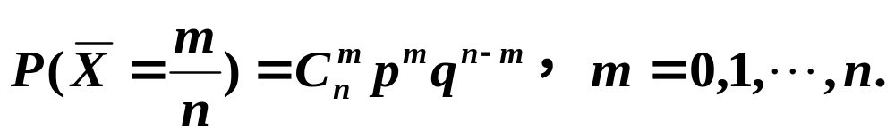
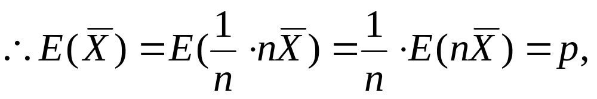
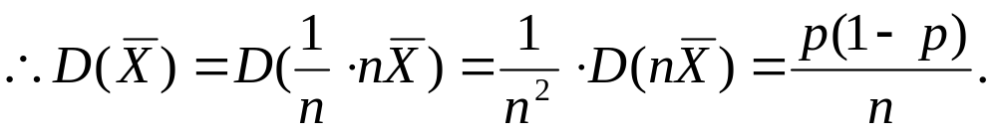
3. 设总体X服从“0-1”分布：
抽取样本
，求样本均值
解: 显然
即
因此，

Slide 4
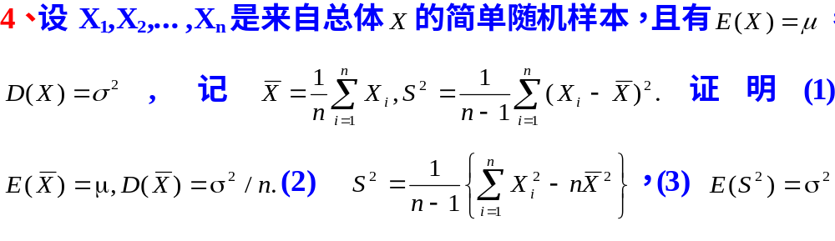
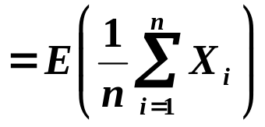
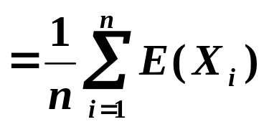
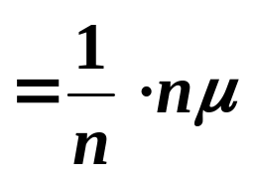


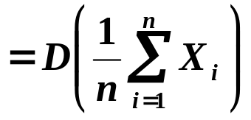
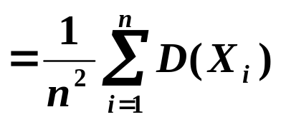
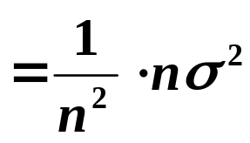
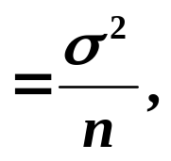

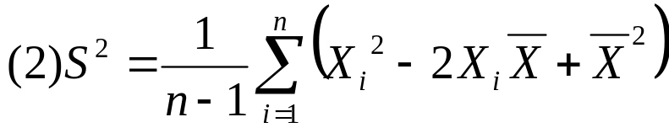
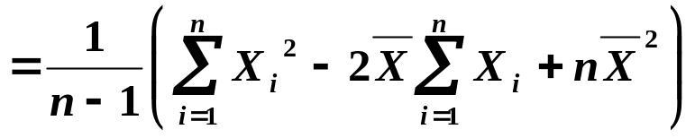
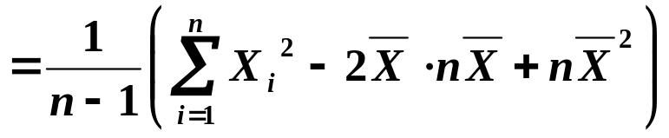
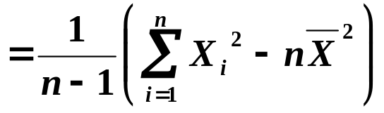

Slide 5




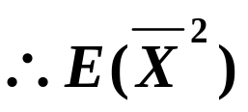
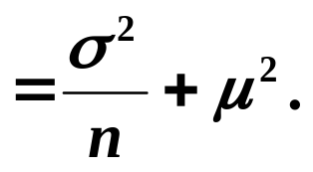

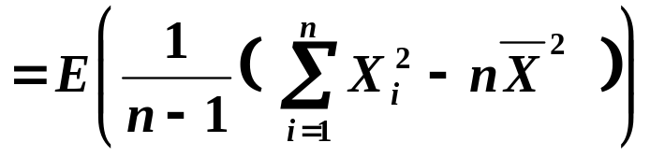
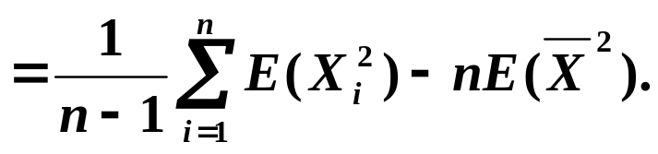

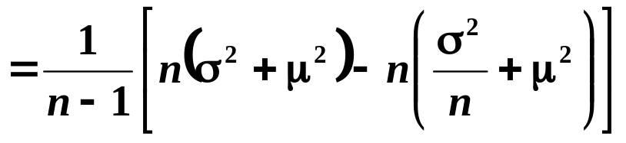


Slide 6
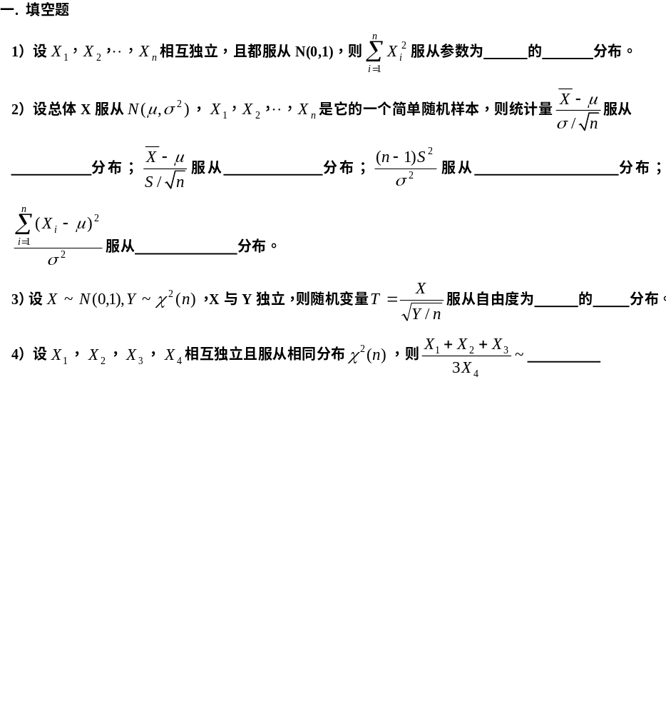




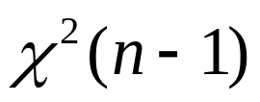
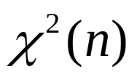


概率论与数理统计作业14（§5.3～§5.4）

Slide 7
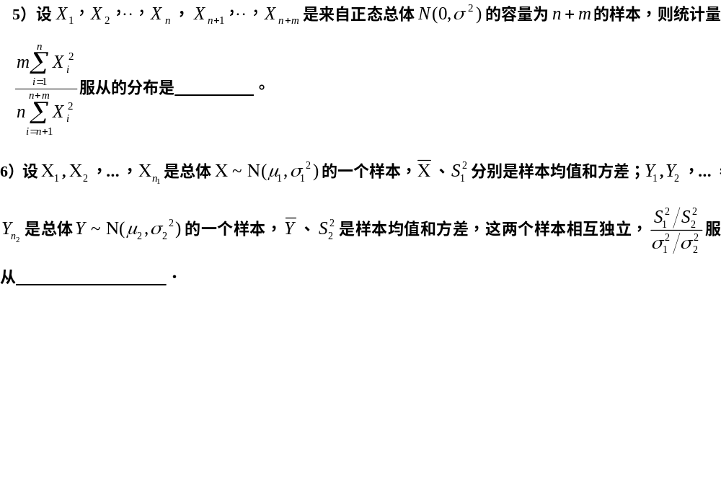



Slide 8




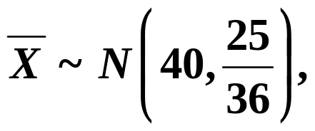
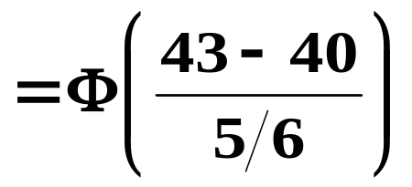
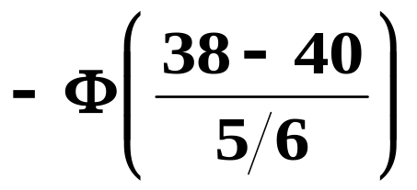
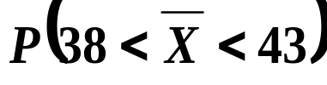



二. 计算题
1. 设总体
（1）抽取容量为36的样本，求样本均值 在38与43之间的概率；
（2）抽取容量为64的样本，求
（3）抽取容量n多大时，才能使概率
达到0.95。
解:
(1)
由于 n =36,
则
所求事件的概率为：

Slide 9
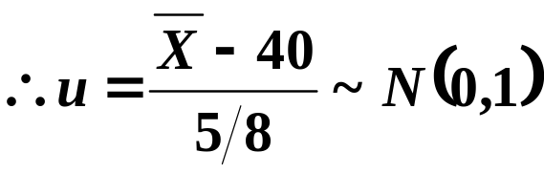
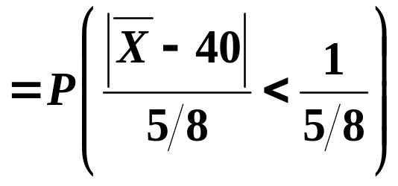
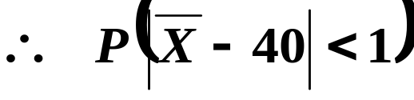





1. 设总体
（1）抽取容量为36的样本，求样本均值 在38与43之间的概率；
（2）抽取容量为64的样本，求
（3）抽取容量n多大时，才能使概率
达到0.95。
解:
(2)
由于 n = 64,

Slide 10
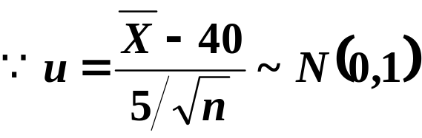
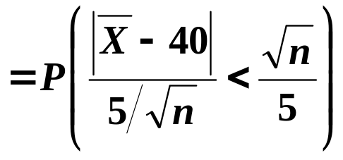
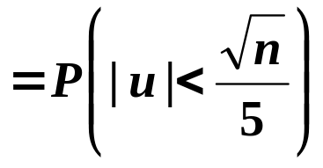
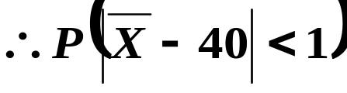
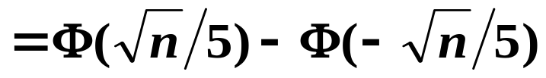
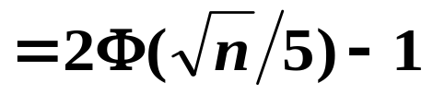
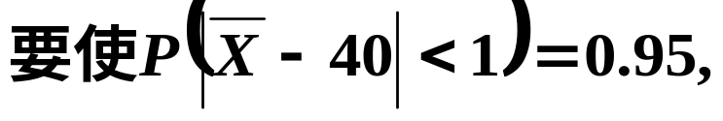




1. 设总体
（1）抽取容量为36的样本，求样本均值 在38与43之间的概率；
（2）抽取容量为64的样本，求
（3）抽取容量n多大时，才能使概率
达到0.95。
解
(3)
因此，抽取容量n=97时满足要求。

Slide 11











2.
设总体
从总体中抽取容量为n=16的样本，
（1）若已知σ=2，求
（2）若σ未知，样本方差
求
解:
（1）

Slide 12












2.
设总体
从总体中抽取容量为n=16的样本，
（1）若已知σ=2，求
（2）若σ未知，样本方差
求
解:
（2）

Slide 13















3 .
设总体
抽取容量为10的样本
（1）
（2）
解
(1)
(2)

Slide 14













证明：

Slide 15








5. 设随机变量
，问Y服从什么分布
解

Slide 16







